Slide 1
Лекция 2 Модели жизненного цикла ИС
Дисциплина проектирование информационных систем

Slide 2
Жизненный цикл ИС
Жизненный цикл ИС - последовательность событий, происходящих с системой в процессе ее создания и использования.
ЖЦ ИС отсчитывается с момента принятия решения о необходимости создания информационной системы и заканчивается в момент ее полного изъятия из эксплуатации.

Slide 3
Методология проектирования информационных систем описывает процесс создания и сопровождения систем в виде жизненного цикла (ЖЦ) ИС, представляя его как некоторую последовательность стадий и выполняемых на них процессов. Для каждого этапа определяются состав и последовательность выполняемых работ, получаемые результаты, методы и средства, необходимые для выполнения работ, роли и ответственность участников и т.д. Такое формальное описание ЖЦ ИС позволяет спланировать и организовать процесс коллективной разработки и обеспечить управление этим процессом.

Slide 4
Модель жизненного цикла
Модель жизненного цикла отражает различные состояния системы, начиная с момента возникновения необходимости в данной ИС и заканчивая моментом ее полного выхода из употребления.

Slide 5
Модель жизненного цикла – это структура, содержащая процессы, действия и задачи, которые осуществляются в ходе разработки, функционирования и сопровождения программного продукта в течение всей жизни системы, от определения требований до завершения ее использования.

Slide 6
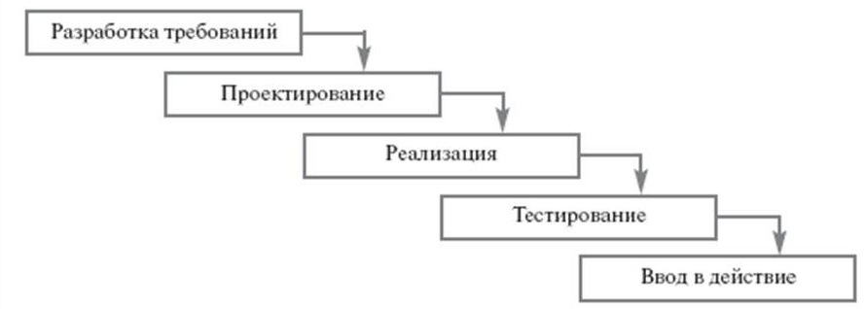
Каскадная модель предусматривает последовательное выполнение всех этапов проекта в строго фиксированном порядке.
Переход на следующий этап означает полное завершение работ на предыдущем этапе.

Slide 7
Особенности каскадной модели
В ранних проектах достаточно простых ИС каждое приложение представляло собой единый, функционально и информационно независимый блок. Для разработки такого типа приложений наиболее эффективным оказался каскадный способ. Каждый этап завершался после полного выполнения и документального оформления всех предусмотренных работ.

Slide 8
Особенности каскадной модели
Можно выделить следующие положительные стороны применения каскадного подхода:
- на каждом этапе формируется законченный набор проектной документации, отвечающий критериям полноты и согласованности;
- выполняемые в логической последовательности этапы работ позволяют планировать сроки завершения всех работ и соответствующие затраты.

Slide 9
Недостатки каскадной модели
Основным недостатком этого подхода является то, что реальный процесс создания системы почти никогда полностью не укладывается в такую жесткую схему (касается сложных информационных систем), постоянно возникает потребность в возврате к предыдущим этапам и уточнении или пересмотре ранее принятых решений.

Slide 10
Поэтапная модель с промежуточным контролем (инкрементная)
Разработка ИС ведется итерациями с циклами обратной связи между этапами. Межэтапные корректировки позволяют учитывать реально существующее взаимовлияние результатов разработки на различных этапах; время жизни каждого из этапов растягивается на весь период разработки.

Slide 11
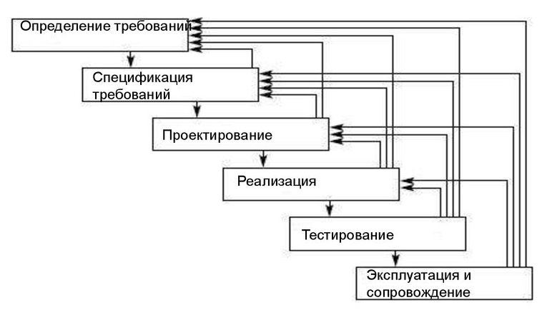
Инкрементная модель жизненного цикла (поэтапная с обратной связью)

Slide 12
Особенности поэтапной модели
В настоящее время многие компании продолжают использовать каскадную модель вместо какого-либо варианта итерационной модели. Основные причины, по которым каскадная модель сохраняет свою популярность:

Slide 13
Достоинства поэтапной модели
1) Особенности организации и использования поэтапной модели хорошо изучены, методика использования хорошо отточена, поэтому многие специалисты до сих пор используют эту модель;
2) Иллюзия снижения рисков участников проекта (заказчика и исполнителя). Каскадная модель предполагает разработку законченных продуктов на каждом этапе: технического задания, технического проекта, программного продукта и пользовательской документации;

Slide 14
Достоинства поэтапной модели
3) Разработанная документация позволяет не только определить требования к продукту следующего этапа, но и определить обязанности сторон, объем работ и сроки, при этом окончательная оценка сроков и стоимости проекта производится на начальных этапах, после завершения обследования;

Slide 15
Недостатки поэтапной модели
Очевидно, что если требования к информационной системе меняются в ходе реализации проекта, а качество документов оказывается невысоким (требования неполны и/или противоречивы), то в действительности использование каскадной модели создает лишь иллюзию определенности и на деле увеличивает риски, уменьшая лишь ответственность участников проекта. При формальном подходе менеджер проекта реализует только те требования, которые содержатся в спецификации, опирается на документ, а не на реальные потребности бизнеса.

Slide 16
Есть два основных типа контрактов на разработку ПО:
Первый тип предполагает выполнение определенного объема работ за определенную сумму в определенные сроки (fixed price);
Второй тип предполагает повременную оплату работы (time work).

Slide 17
Спиральная модель
На каждом витке спирали выполняется создание очередной версии продукта, уточняются требования проекта, определяется его качество и планируются новые работы следующего витка.

Slide 18
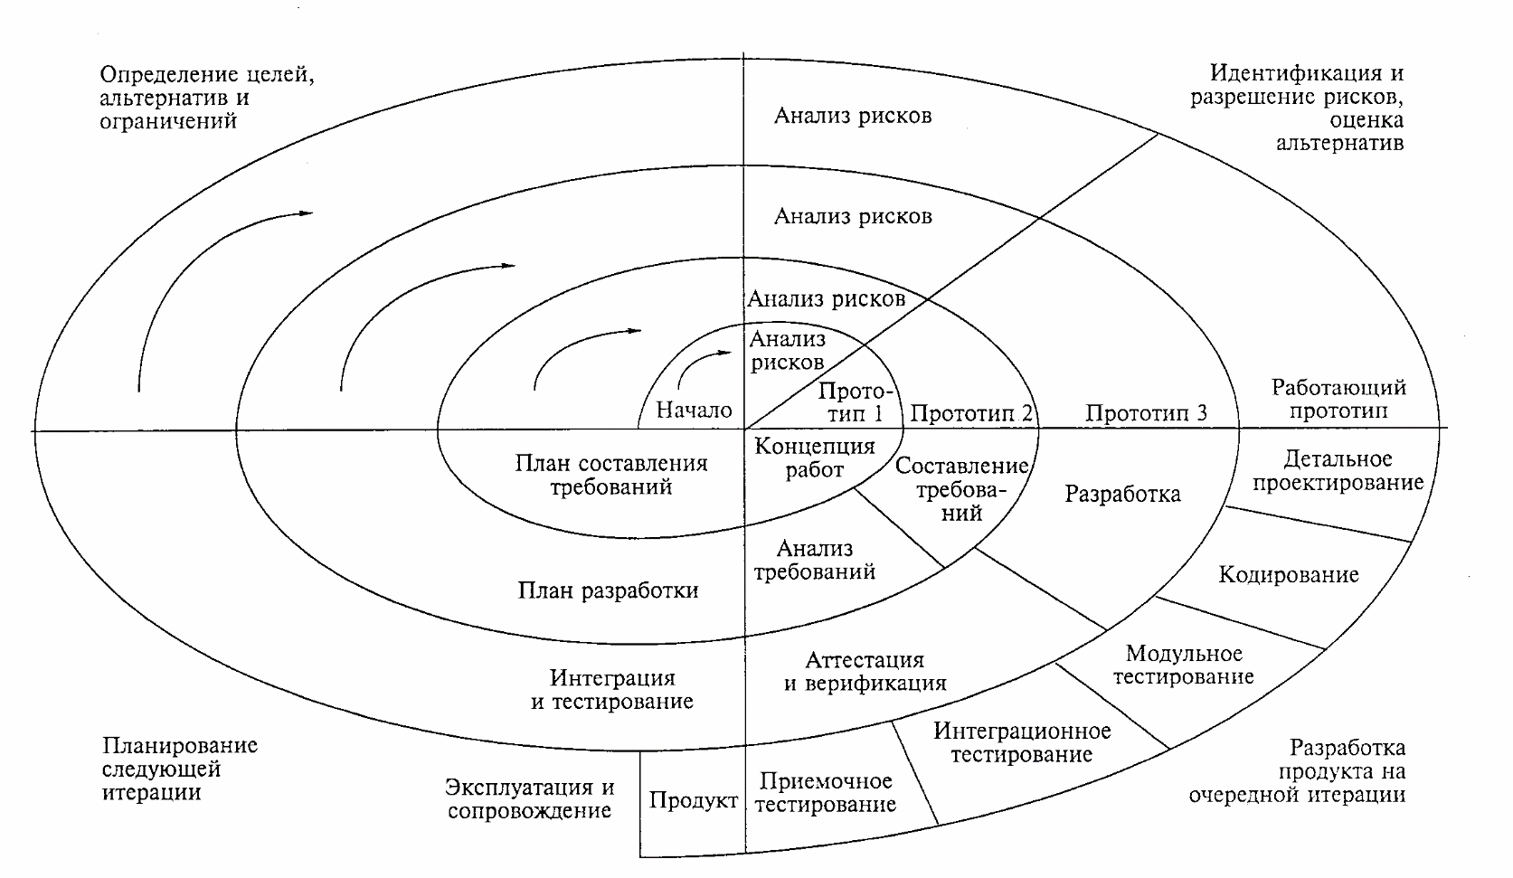

Slide 19
Спиральная модель ЖЦ
Была предложена для преодоления проблем первых двух моделей. На этапах анализа и проектирования реализуемость технических решений и степень удовлетворения потребностей заказчика проверяется путем создания прототипов.
Каждый виток спирали соответствует созданию работоспособного фрагмента или версии системы.

Slide 20
Достоинства
Такой подход позволяет уточнить требования, цели и характеристики проекта, определить качество разработки, спланировать работы следующего витка спирали. Таким образом углубляются и последовательно конкретизируются детали проекта и в результате выбирается обоснованный вариант, который удовлетворяет действительным требованиям заказчика и доводится до реализации.

Slide 21
Итеративная разработка отражает объективно существующий спиральный цикл создания сложных систем. Она позволяет переходить на следующий этап, не дожидаясь полного завершения работы на текущем этапе и решить главную задачу - как можно быстрее показать пользователям системы работоспособный продукт, тем самым активизируя процесс уточнения и дополнения требований.

Slide 22
Недостатки
Заметная проблема спирального цикла - определение момента перехода на следующий этап. Для ее решения вводятся временные ограничения на каждый из этапов жизненного цикла, и переход осуществляется в соответствии с планом, даже если не вся запланированная работа закончена в срок. Планирование производится на основе статистических данных, полученных в предыдущих проектах, и личного опыта разработчиков.

Slide 23
В некоторых областях использование спиральной модели невозможно (например, военные разработки, атомная энергетика и т.д.). В силу того, что невозможно использование/тестирование продукта, обладающего неполной функциональностью.
В бизнесе возможно использование спиральной модели, но сопряжено с организационными сложностями (перенос данных, интеграция систем, изменение бизнес-процессов, учетной политики, обучение пользователей). Высокие затраты, размер которых неопределён, а так же очень сложное управление процессом разработки и внедрения ИС.

Slide 24
Стандарты ЖЦ
Существует целый ряд стандартов, регламентирующих ЖЦ ПО, а в некоторых случаях и процессы разработки.
Так IBM, еще в середине 1970-х годов разработала методологию BSP (Business System Planning - методология организационного планирования).

Slide 25
Основные стандарты
ГОСТ 34.601-2020 - распространяется на автоматизированные системы и устанавливает стадии и этапы их создания. Кроме того, в стандарте содержится описание содержания работ на каждом этапе. Стадии и этапы работы, закрепленные в стандарте, в большей степени соответствуют каскадной модели жизненного цикла.

Slide 26
Основные стандарты
ГОСТР ИСО/МЭК 12207-2010 Информационная технология. Системная и программная инженерия. Процессы жизненного цикла программных средств.
Стандарт имеет динамический и адаптивный характер, обеспечивает гибкую степень обязательности, содержит предельно мало описаний, направленных на проектирование баз данных.

Slide 27
Стандарты вендоров
Custom Development Method (методика Oracle) по разработке прикладных информационных систем - технологический материал, детализированный до уровня заготовок проектных документов, рассчитанных на использование в проектах с применением Oracle. Применяется CDM для классической модели ЖЦ (предусмотрены все работы/задачи и этапы), а также для технологий "быстрой разработки" (Fast Track) или "облегченного подхода", рекомендуемых в случае малых проектов.

Slide 28
Стандарты вендоров
Rational Unified Process (RUP) предлагает итеративную модель разработки, включающую четыре фазы: начало, исследование, построение и внедрение. Каждая фаза может быть разбита на этапы (итерации), в результате которых выпускается версия для внутреннего или внешнего использования. Прохождение через четыре основные фазы называется циклом разработки, каждый цикл завершается генерацией версии системы. Если после этого работа над проектом не прекращается, то полученный продукт продолжает развиваться и снова минует те же фазы. Суть работы в рамках RUP - это создание и сопровождение моделей на базе UML

Slide 29
Стандарты вендоров
Microsoft Solution Framework (MSF) сходна с RUP, так же включает четыре фазы: анализ, проектирование, разработка, стабилизация, является итерационной, предполагает использование объектно-ориентированного моделирования. MSF в сравнении с RUP в большей степени ориентирована на разработку бизнес-приложений. (см курс менеджмент ИС).

Slide 30
Стандарты вендоров
Extreme Programming (XP). Экстремальное программирование (самая новая среди рассматриваемых методологий) сформировалось в 1996 году. В основе методологии командная работа, эффективная коммуникация между заказчиком и исполнителем в течение всего проекта по разработке ИС, а разработка ведется с использованием последовательно дорабатываемых прототипов.

Slide 31
Подходы к проектированию. РМВоK
Фреймворк от американского Института управления проектами (PMI) называется «A Guide to the Project Management Body of Knowledge» – сокращённо PMBoK.
PMBoK – это общее руководство, в котором: формализируются, стандартизируются и структурируются форматы проектной деятельности, описываются подходы к организации и концепции управления проектами, закрепляется терминология и понятия, называются «входы» и «выходы», а также рекомендованные методы, которые можно применить в той или иной фазе.

Slide 32
Подходы к проектированию. РМВоK
10 областей знаний из арсенала профессионального Project Manager, касающихся управления проектом:
интеграция;
содержание;
сроки;
стоимость;
качество;
человеческие ресурсы;
коммуникации;
риски;
поставки;
заинтересованные стороны

Slide 33
Подходы к проектированию. РМВоK
Интеграция. Здесь это означает консолидацию, объединение, направленное на эффективное управление ожиданиями всех заинтересованных сторон. В разделе описываются: пути поиска компромиссов в случае конфликта, альтернатив и целей, возможности распределения проектных ресурсов, интегральные связи с остальными областями знаний и между ними.
Содержание. Здесь имеются в виду те процессы, которые позволяют производить выборки, фильтрацию и группировку исключительно тех работ, которые будут необходимы Руководителю проекта. Для того чтобы определить, что войдёт, а что будет исключено, представлена схема Сбора требований, схема Определения содержания, а также схема построения Иерархической структуры работ.

Slide 34
Подходы к проектированию. РМВоK
Сроки. В этой части – речь о процессах, которые обеспечивают своевременное завершение проекта в указанные сроки. Для этого нужно определить операции и их последовательность, оценить ресурсы, длительность каждой операции, разработать расписание.
Стоимость. Сюда входят процессы, которые позволяют завершить проект в рамках первоначально утверждённого бюджета. Для этого необходимо произвести Оценку стоимости и Определение бюджета. Схема процессов включает в себя также Управление стоимостью.

Slide 35
Подходы к проектированию. РМВоK
Качество. Предполагается, что подходы в области качества, зоны ответственности цели и задачи должны удовлетворять тем потребностям, ради которых проект был инициирован. Процессы, обеспечивающие это, включают планирование качества, его обеспечение и контроль над ним.
Человеческие ресурсы. Процессы управления командой проекта предполагают распределение ролей и ответственности даже с учётом изменения в составе команды по ходу проекта. Имеет значение и момент привлечения специалиста – стадия проекта.

Slide 36
Подходы к проектированию. РМВоK
Коммуникации. Эффективность коммуникации зависит от того, насколько грамотно будут объединены интересы заинтересованных сторон с разнообразными культурными и организационными особенностями. Здесь должен быть консолидирован накопленный опыт, сопоставлены различные взгляды. Поэтому Схема управления коммуникациями предполагает:
• Определение заинтересованных сторон и Управление их ожиданиями,
• Планирование,
• Распространение информации,
• Отчёты об исполнении.

Slide 37
Подходы к проектированию. РМВоK
Риски. Возможные риски идентифицируются, планируются, анализируются, в результате чего вырабатываются методы реагирования. Также необходим контроль и мониторинг рисками в ходе проекта. Это приводит к увеличению вероятности благоприятного исхода.

Slide 38
Подходы к проектированию. РМВоK
Поставки. Процессы в этой области сводятся к приобретению необходимых услуг, продуктов, документов, результатов у внешних организаций. При этом организация, осуществляющая проект, может выступать и в роли покупателя, и в роли продавца составляющих перечня. С помощью подпроцессов происходит управление контрактами с возможными изменениями по ходу проекта. Схема включает:
• Планирование,
• Проведение и Закрытие закупок,
• Управление закупочной деятельностью.

Slide 39
Подходы к проектированию. РМВоK
Заинтересованные стороны. В этой части проясняется коммуникация между заинтересованными лицами и командой проекта. Выстраивается работа, направленная на удовлетворение потребностей заинтересованных лиц, в том числе – связанная с изменениями в проекте. В PMBoK процессы областей знаний – это дискретные элементы с чёткими границами.

Slide 40




Полезные ссылки
Wiki
PMBoK
ГОСТ 34
Agile

